Slide 1
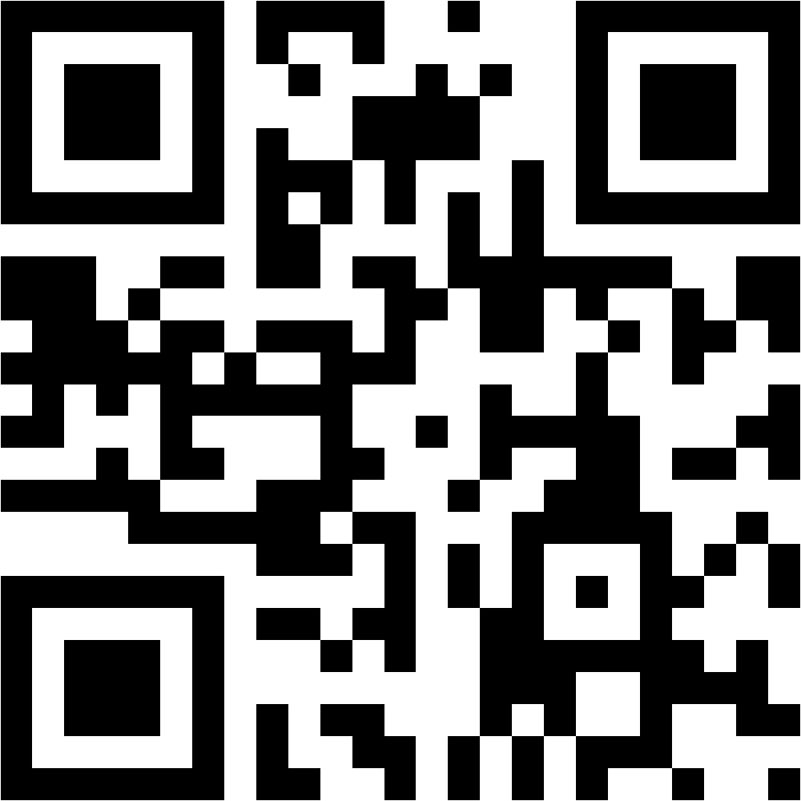






BENVINGUT/DA A BSA
Som una Organització municipal que presta serveis de Salut i Socials Integrals (OSSI) al Barcelonès Nord i Maresme.
Gestionem 16 centres:
1. Hospital Municipal de Badalona (HMB)
2. Centre Sociosanitari El Carme (CSSC)
3. CAP 1 Martí i Julià
4. CAP 3 Progrés - Raval
5. CAP 8-10 Nova Lloreda
6. CAP 9 Apenins - Montigalà
7. CAP 12 Morera - Pomar
8. CAP 15 Montgat
9. Consultori de Tiana
10. CSMA 1 (Salut Mental Adults)
11. CSMA 2
12. CSMIJ 1 Joan Obiols (Infant i Juvenil)
13. CSMIJ 2 Creu Verda
14. Centre Delta (Addiccions)
15. Centre de dia Bètula
16. Atenció a la Salut Sexual i Reproductiva (ASSIR)
ESTRUCTURA
RRHH 93 464 84 62
Informàtica 93 464 84 24
Hoteleria 93 464 84 69
Qualitat i SP 93 502 90 76
Docència 93 740 76 10
Comunicació 93 464 83 84
Mútua Intercomarcal 900 110 112
(Urgències accidents de treball)
1. HOSPITAL MUNICIPAL
Centraleta 93 464 83 00
Urgències 93 464 84 29
Serveis de guàrdia
Cirurgia 91530 - 91803
Anestèsia 91531 - 8426
Medicina 91532 - 91513
COT 91534 – 91578
Farmàcia 2347
Supervisió nit 91545
UAC 94410
Laboratori 92178
RX 98433
Neteja 91533
Seguretat 90067
RECURSOS AL TEU ABAST
Web corporativa www.bsa.cat amb accés restringit per a professionals
BS@net, intranet amb accés als portals del treballador i del coneixement
Accés intern/extern des de la web al correu electrònic
Targeta identificativa
Uniformitat
Portal de transparència
Xarxes socials
I si ets assistencial:
Estacions clíniques
https://sites.google.com/view/bsaformaciocis
Curs Clínic Compartit
Gesdohc (HMB)
Tesis (CSSC)
ECAP (ABS)
OMI (SM)
Silicon
2. SOCIOSANITARI
Centraleta 93 507 47 10
Serveis de guàrdia
Metges/ses 90013
Supervisió 91545
UAC 94410
Neteja 90085
Seguretat 90036
CENTRALETES – RECEPCIONS
3. CAP 1 93 740 72 27
4. CAP 3 93 740 70 60
5. CAP 8-10 93 740 70 44
6. CAP 9 93 740 69 25
7. CAP 12 93 740 71 01
8. CAP 15 93 740 71 60
9. TIANA 93 740 71 60
10. CSMA 1 93 389 10 00
11. CSMA 2 93 460 01 90
12. CSMIJ 1 93 389 30 12
13, CSMIJ 2 93 460 75 20
14, DELTA 93 384 66 56
15, BÉTULA 93 460 57 17
16, ASSIR 93 388 23 74
KIT D’EMERGÈNCIES
PER ALS
NOUVINGUTS
QUI SOM ? RECURSOS TÈCNICS
TELÈFONS D’INTERÈS
Seu central
Pl. Pau Casals, 1
08911 Badalona

Slide 2
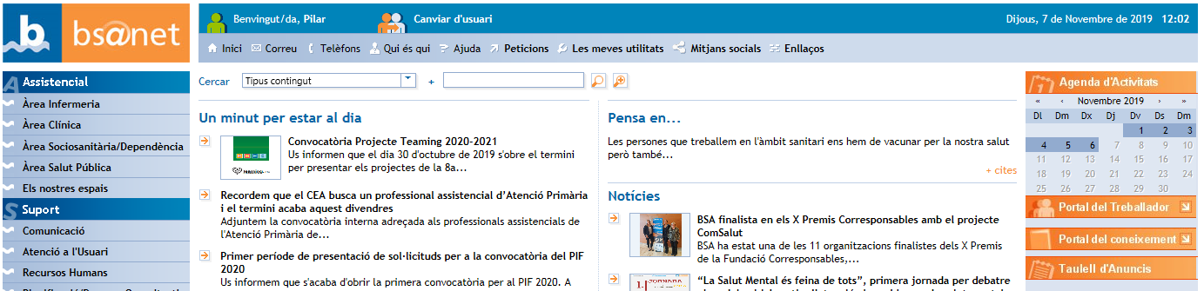

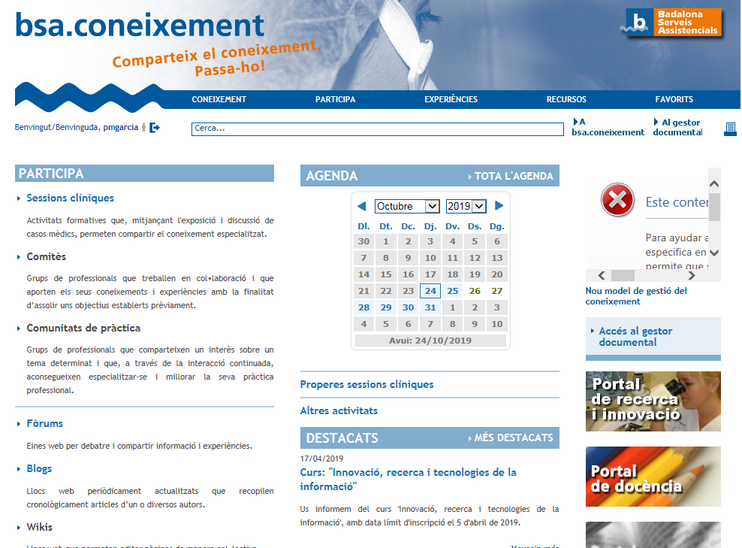
BENVINGUT/DA
Al Portal del Treballador s’accedeix amb el mateix usuari i contrasenya que feu servir per entrar al sistema. Trobareu les vostres nòmines, certificats d’IRPF i el Bold, eina per gestionar el vostre calendari laboral amb tutorials.
NOTES
..................................
..................................
..................................
..................................
..................................
..................................
..................................
..................................
..................................
..................................
..................................
..................................
Al Portal del Coneixement es posa a l’abast dels professionals tota una sèrie d’informació (sessions clíniques, blocs i fòrums), documents i recursos.
Al gestor documental hi trobareu procediments i circuits existents a l’organització.
A l’opció Telèfons s’obrirà la guia telefònica corporativa on es poden localitzar els números de contacte per centres, ubicació o professionals
A l’opció Peticions s’obrirà un desplegable que entre d’altres es pot trametre a Informàtica o Manteniment una Incidència per qualsevol problema o consulta tècnic/a
A l’àrea de SUPORT localitzareu diferents departaments.
A l’apartat de Recursos Humans>sol·licituds, trobareu entre d’altres la sol·licitud d’assistència a una activitat formativa.
A Comunicació localitzareu plantilles i altres recursos corporatius.

